Slide 1

Módulo 32 – Evaluación de la MEL
Curso GSI AIR
Chile - 2019

Slide 2

El objetivo de este módulo es orientar a los inspectores de aeronavegabilidad para evaluar y aprobar la lista de equipo mínimo (MEL) en coordinación con el inspector de operaciones y sus revisiones posteriores.
Notes:
Objetivo
El objetivo de este capítulo es proporcionar orientación al inspector de aeronavegabilidad (IA) para evaluar y aprobar la lista de equipo mínimo (MEL) en coordinación con el inspector de operaciones y sus revisiones posteriores propuestas por un solicitante de un AOC o de un explotador de servicios aéreos que ha incorporado una nueva aeronave.
Nota.- Cuando en el presente capítulo se haga mención al término “solicitante “se estará refiriendo a un solicitante de un AOC o a un explotador de servicios aéreos que ha incorporado una nueva aeronave, según sea aplicable.

Slide 3
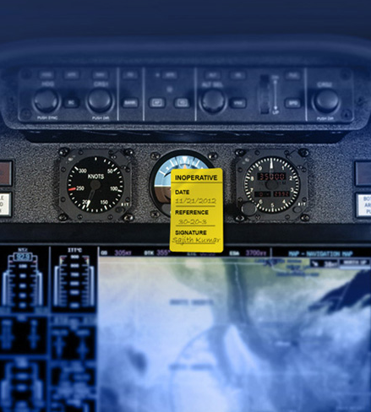
Alcance
Evaluar una MEL preparada por el solicitante basado en la MMEL aplicable al tipo de aeronave o de conformidad con los criterios más restrictivos, permitiendo la operación de una aeronave con ciertos equipos e instrumentos en condiciones inoperativas sin poner en riesgo la seguridad operacional, con la salvedad de que la operatividad de otros permitan proseguir las operaciones con seguridad.
Notes:
Alcance
El alcance está orientado a:
Evaluar una MEL preparada por el solicitante basado en la MMEL aplicable al tipo de aeronave o de conformidad con los criterios más restrictivos, permitiendo la operación de una aeronave con ciertos equipos e instrumentos en condiciones inoperativas sin poner en riesgo la seguridad operacional, con la salvedad de que la operatividad de otros permitan proseguir las operaciones con seguridad;
establecer los procedimientos necesarios para evaluar la MEL de la aeronave.
El inspector de aeronavegabilidad en coordinación con el inspector de aviónica, son los responsables primarios de las autorizaciones del programa de gestión de la MEL si el solicitante lo ha desarrollado en el MCM. El inspector de aeronavegabilidad trabajará junto con el IPO y el inspector de aviónica y otro personal que estuviera asignado a la aprobación de este programa. Los solicitantes que no hayan desarrollado el programa de gestión de la MEL no tendrán derecho a solicitar extensiones a los items MEL que se establecen en dicho programa.
Determinación del indicador de riesgo (IdR) de acuerdo al estado de implantación de cada requisito reglamentario a los valores pre definidos, de acuerdo a lo siguiente: Alto (2), Medio (1), Bajo (0). Estos valores estarán descritos en la casilla 13 de la lista de verificación, según sean seleccionados.
Nota: El solicitante de una aeronave que tiene autorizado el uso de un MEL aprobado podría tener también la autoridad para utilizar una autorización continua para aprobar por única vez (una sola vez) una extensión a los intervalos de reparación a los diferidos de categoría B y C, siempre que se haya desarrollado en el MCM un programa de gestión de la MEL. Estas autorizaciones de extensión no son extensivas para los items MEL de categoría A y D.

Slide 4

El inspector de aeronavegabilidad en coordinación con el inspector de aviónica, son los responsables primarios de las autorizaciones del programa de gestión de la MEL si el solicitante lo ha desarrollado en el MCM. El inspector de aeronavegabilidad trabajará junto con el IPO y el inspector de aviónica y otro personal que estuviera asignado a la aprobación de este programa.
Notes:
Alcance
El alcance está orientado a:
Evaluar una MEL preparada por el solicitante basado en la MMEL aplicable al tipo de aeronave o de conformidad con los criterios más restrictivos, permitiendo la operación de una aeronave con ciertos equipos e instrumentos en condiciones inoperativas sin poner en riesgo la seguridad operacional, con la salvedad de que la operatividad de otros permitan proseguir las operaciones con seguridad;
establecer los procedimientos necesarios para evaluar la MEL de la aeronave.
El inspector de aeronavegabilidad en coordinación con el inspector de aviónica, son los responsables primarios de las autorizaciones del programa de gestión de la MEL si el solicitante lo ha desarrollado en el MCM. El inspector de aeronavegabilidad trabajará junto con el IPO y el inspector de aviónica y otro personal que estuviera asignado a la aprobación de este programa. Los solicitantes que no hayan desarrollado el programa de gestión de la MEL no tendrán derecho a solicitar extensiones a los items MEL que se establecen en dicho programa.
Determinación del indicador de riesgo (IdR) de acuerdo al estado de implantación de cada requisito reglamentario a los valores pre definidos, de acuerdo a lo siguiente: Alto (2), Medio (1), Bajo (0). Estos valores estarán descritos en la casilla 13 de la lista de verificación, según sean seleccionados.
Nota: El solicitante de una aeronave que tiene autorizado el uso de un MEL aprobado podría tener también la autoridad para utilizar una autorización continua para aprobar por única vez (una sola vez) una extensión a los intervalos de reparación a los diferidos de categoría B y C, siempre que se haya desarrollado en el MCM un programa de gestión de la MEL. Estas autorizaciones de extensión no son extensivas para los items MEL de categoría A y D.

Slide 5
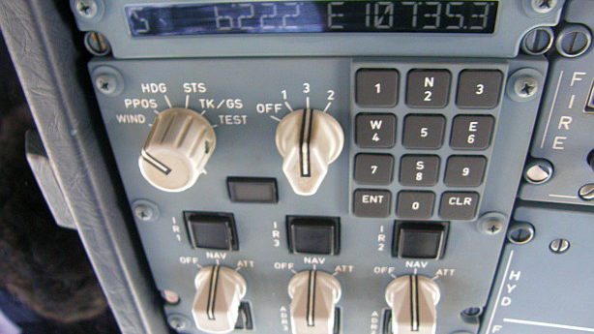
La experiencia de la industria aeronáutica ha demostrado que con los niveles de redundancia o respaldo existentes en las aeronaves, la operación con ciertos sistemas o equipos inoperativos puede mantener niveles de seguridad aceptables bajo ciertas condiciones y limitaciones
Notes:
Generalidades.
3.1 La experiencia de la industria aeronáutica ha demostrado que con los niveles de redundancia o respaldo existentes en las aeronaves, la operación con ciertos sistemas o equipos inoperativos puede mantener niveles de seguridad aceptables bajo ciertas condiciones y limitaciones. Por este motivo en los reglamentos de operación permiten la autorización de una MEL haciendo uso de las condiciones y limitaciones apropiadas, proporcionando una mejora en la confiabilidad de las programaciones de vuelo y la utilización de la aeronave, con un equivalente nivel de seguridad de vuelo. Sin una MEL aprobada, los equipos inoperativos impedirían a la aeronave volar hasta que se reemplacen o reparen.

Slide 6

Sin una MEL aprobada, los equipos inoperativos impedirán a la aeronave volar hasta que se reemplacen o reparen.
Notes:
Generalidades.
3.1 La experiencia de la industria aeronáutica ha demostrado que con los niveles de redundancia o respaldo existentes en las aeronaves, la operación con ciertos sistemas o equipos inoperativos puede mantener niveles de seguridad aceptables bajo ciertas condiciones y limitaciones. Por este motivo en los reglamentos de operación permiten la autorización de una MEL haciendo uso de las condiciones y limitaciones apropiadas, proporcionando una mejora en la confiabilidad de las programaciones de vuelo y la utilización de la aeronave, con un equivalente nivel de seguridad de vuelo. Sin una MEL aprobada, los equipos inoperativos impedirían a la aeronave volar hasta que se reemplacen o reparen.

Slide 7
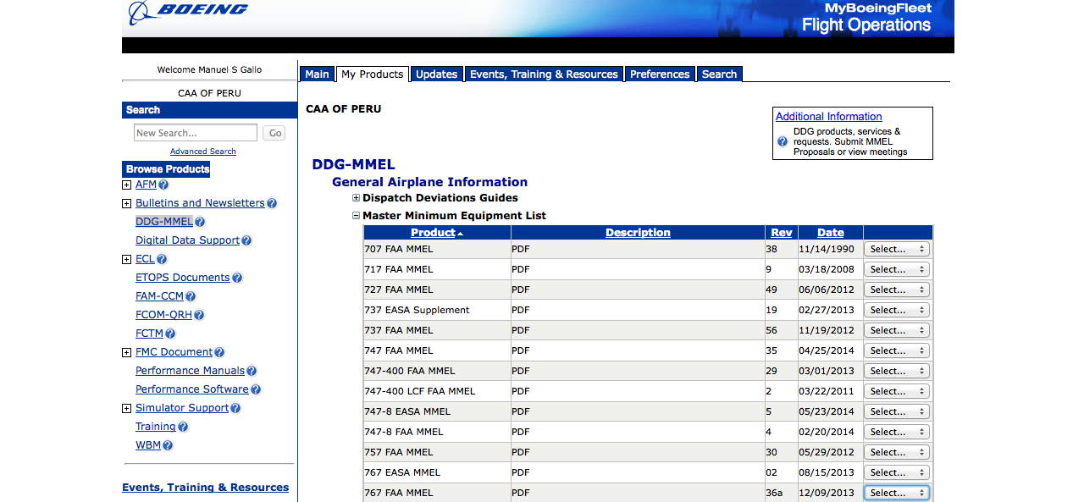
Evaluación de la MEL
El organismo responsable del diseño de tipo de la aeronave conjuntamente con el estado de diseño para dicho tipo de aeronave, desarrolla y publica una lista maestra de equipo mínimo (MMEL).
La MMEL no incluye las partes y sistemas mayores de la aeronave que se consideran esenciales para vuelo y que evidentemente deben estar operativas al momento del despacho de la aeronave.
Notes:
Generalidades.
3.2 El organismo responsable del diseño de tipo de la aeronave conjuntamente con el estado de diseño para dicho tipo de aeronave, desarrolla y publica una lista maestra de equipo mínimo (MMEL) en favor de optimizar la utilización de las aeronaves, permitiendo el despacho de ellas bajo ciertas condiciones y limitaciones cuando éstas se encuentran con ciertos equipos o sistemas inoperativos, manteniendo los niveles de seguridad aceptables. La MMEL no incluye las partes y sistemas mayores de la aeronave que se consideran esenciales para vuelo y que evidentemente deben estar operativas al momento del despacho de la aeronave. La MMEL actualizada, describe una variedad de equipamiento aplicable al modelo de aeronave y es usada como un punto de partida en el desarrollo y revisión de la MEL del solicitante de forma individual.

Slide 8

Evaluación de la MEL
Los solicitantes que deseen tener la opción de realizar el despacho de sus aeronaves con determinados equipos o sistemas inoperativos deben poseer una MEL aprobada por la AAC del Estado del explotador.
Se debe emitir una MEL por cada una de sus aeronaves o grupo de ellas identificado por numero de serie, modelo y matricula.
Notes:
Generalidades.
3.3 Los solicitantes que deseen tener la opción de realizar el despacho de sus aeronaves con determinados equipos o sistemas inoperativos deben poseer una MEL aprobada por la AAC del Estado del explotador, para cada una de sus aeronaves o grupo de ellas identificado por número de serie, modelo, y matrícula, basado en la MMEL y en el LAR específico bajo el cual están operando.

Slide 9
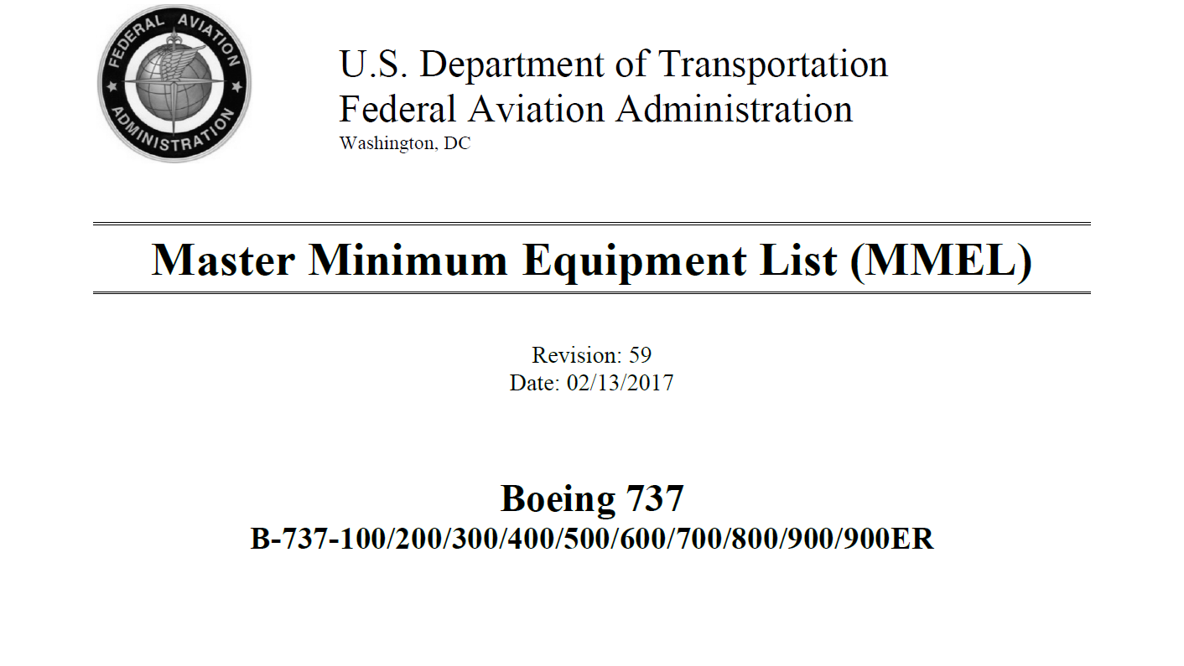
La MMEL no puede ser utilizada como una MEL para realizar despachos con equipos o sistemas inoperativos.
Notes:
Generalidades.
3.4 La MMEL no puede ser utilizada como una MEL para realizar despachos con equipos o sistemas inoperativos.

Slide 10
Evaluación de la MEL
La MEL es un documento conjunto de operaciones y mantenimiento, preparado por un solicitante con el fin de:
Identificar el equipo mínimo y las condiciones para realizar la operación en forma segura
01
Definir los procedimientos operacionales necesarios para mantener el nivel requerido de seguridad
02
Definir los procedimientos de mantenimiento necesarias para mantener el nivel requerido de seguridad operacional
03
Notes:
3.5 La MEL es un documento conjunto de operaciones y mantenimiento, preparado por un solicitante con el fin de:
Identificar el equipo mínimo y las condiciones para realizar la operación en forma segura.
definir los procedimientos operacionales necesarios para mantener el nivel requerido de seguridad; y
definir los procedimientos de mantenimiento necesarias para mantener el nivel requerido de seguridad operacional.

Slide 11

Evaluación de la MEL
El proceso de aprobación de la MEL utiliza el proceso genérico de aprobación.
El inspector de operaciones (IO) es el responsable oficial ante la AAC por la administración, evaluación y aprobación de la MEL.
Es esencial que el IO trabaje en coordinación con los inspectores de aeronavegabilidad (mantenimiento y aviónica) y demás personal involucrado
Notes:
Generalidades.
3.6 El proceso de aprobación de la MEL utiliza el proceso genérico de aprobación.
3.7 El inspector de operaciones (IO) es el responsable oficial ante la AAC por la administración, evaluación y aprobación de la MEL. Es esencial que el IO trabaje en coordinación con los inspectores de aeronavegabilidad (mantenimiento y aviónica) y demás personal involucrado.

Slide 12
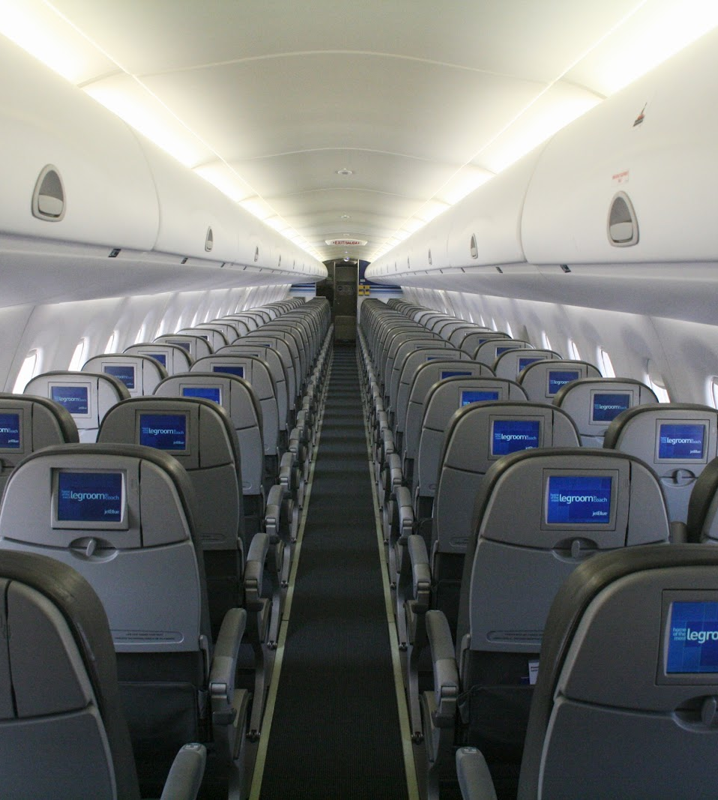
Ítems listados en la lista de equipo mínimo (MEL)
Existen tres tipos de ítems que pueden estar incluidos en la MEL de los solicitantes:
Ítems de la MMEL;
Ítems de conveniencia para el pasajero; e
Ítems de control administrativo (ACI).
Notes:
3.8 Ítems listados en la lista de equipo mínimo (MEL).- Existen tres tipos de ítems que pueden estar incluidos en la MEL de los solicitantes:
Ítems de la MMEL.- La MEL debe desarrollarse en base a lo determinado por la MMEL, teniendo en cuenta la configuración particular de la aeronave. El solicitante puede ser más restrictivo que lo permitido por la MMEL.
Ítems de conveniencia para el pasajero.- Los ítems de conveniencia para el pasajero son aquellos relacionados al confort del pasajero o entretenimiento, tales como equipamiento de las cocinas (galleys), equipo de vídeo, audífonos, ceniceros, equipo de estéreo, y lámparas superiores de lectura. Será necesario que el solicitante desarrolle procedimientos para garantizar la seguridad de la operación de ese equipamiento. Los ítems de conveniencia para el pasajero no tienen intervalos de reparación.
Los ítems contemplados en la MMEL no son ítems de conveniencia para el pasajero. Para este tipo de ítems, el solicitante desarrollará procedimientos de mantenimiento (M) y de operaciones (O) que deberán ser incluidos en los documentos apropiados del solicitante. Todos estos procedimientos serán aprobados por la AAC.
Ítems de control administrativo (ACI).- El solicitante puede usar una MEL como un documento de comprensión para el control de ítems con propósitos administrativos. En tales circunstancias, el solicitante puede incluir ítems que no están listados en la MMEL; sin embargo, la liberación de estos ítems deberán realizarse de acuerdo con las condiciones y limitaciones contenidas en documentos aprobados aparte de la MMEL [por ejemplo el manual de reparación estructural (SRM)] o en requisitos reglamentarios. Un ejemplo de estos ítems a ser considerados para el control de los inspectores pueden ser las cartas de procedimientos de cabina, botiquines médicos, delaminación de parabrisas, etc.
Los solicitantes que desean incorporar un ACI que no están contenidos en otros documentos aprobados deben presentar una solicitud al JEC si es un proceso de aprobación de un AOC o al IPO si el solicitante ya está certificado, de acuerdo a la forma y manera establecida por la AAC. Si el responsable de la aprobación aprueba el ítem, este será considerado como si estuviera en el MMEL.
Los siguientes requisitos se aplican a un ACI:
La capacidad del solicitante para numerar un ACI en la MEL estará a la discreción del IPO;
Cada ACI está sujeto a la aprobación del IPO;
Cada ACI debe aparecer en la Sección de los sistemas de la MEL en la apropiada ATA aplicable;
Una ACI no tendrá una categoría de intervalo de reparación;
Un ACI podría no contener comentarios (“REMARKS”), pero podría referenciarse a otro documento, como el SRM.

Slide 13
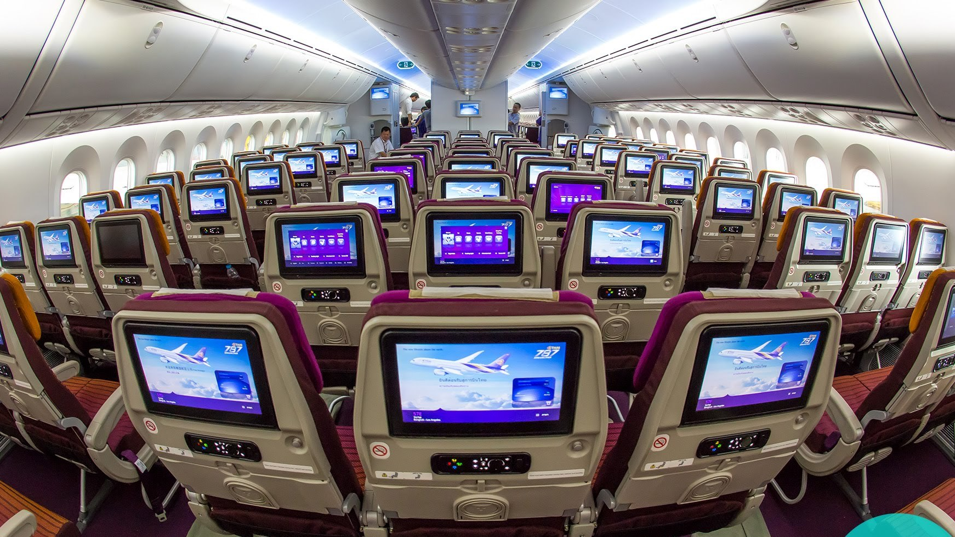
Los ítems de conveniencia para el pasajero son aquellos relacionados al confort del pasajero o entretenimiento, tales como equipamiento de las cocinas (galleys), equipo de vídeo, audífonos, ceniceros, equipo de estéreo, y lámparas superiores de lectura.
Notes:
b) Ítems de conveniencia para el pasajero.- Los ítems de conveniencia para el pasajero son aquellos relacionados al confort del pasajero o entretenimiento, tales como equipamiento de las cocinas (galleys), equipo de vídeo, audífonos, ceniceros, equipo de estéreo, y lámparas superiores de lectura. Será necesario que el solicitante desarrolle procedimientos para garantizar la seguridad de la operación de ese equipamiento. Los ítems de conveniencia para el pasajero no tienen intervalos de reparación.
Los ítems contemplados en la MMEL no son ítems de conveniencia para el pasajero. Para este tipo de ítems, el solicitante desarrollará procedimientos de mantenimiento (M) y de operaciones (O) que deberán ser incluidos en los documentos apropiados del solicitante. Todos estos procedimientos serán aprobados por la AAC.

Slide 14
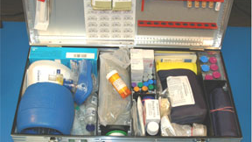
Ítems de control administrativo (ACI)
El solicitante puede usar una MEL como un documento de comprensión para el control de ítems con propósitos administrativos. En tales circunstancias, el solicitante puede incluir ítems que no están listados en la MMEL
Notes:
Ítems de control administrativo (ACI).- El solicitante puede usar una MEL como un documento de comprensión para el control de ítems con propósitos administrativos. En tales circunstancias, el solicitante puede incluir ítems que no están listados en la MMEL; sin embargo, la liberación de estos ítems deberán realizarse de acuerdo con las condiciones y limitaciones contenidas en documentos aprobados aparte de la MMEL [por ejemplo el manual de reparación estructural (SRM)] o en requisitos reglamentarios. Un ejemplo de estos ítems a ser considerados para el control de los inspectores pueden ser las cartas de procedimientos de cabina, botiquines médicos, delaminación de parabrisas, etc.
Los solicitantes que desean incorporar un ACI que no están contenidos en otros documentos aprobados deben presentar una solicitud al JEC si es un proceso de aprobación de un AOC o al IPO si el solicitante ya está certificado, de acuerdo a la forma y manera establecida por la AAC. Si el responsable de la aprobación aprueba el ítem, este será considerado como si estuviera en el MMEL.
Los siguientes requisitos se aplican a un ACI:
La capacidad del solicitante para numerar un ACI en la MEL estará a la discreción del IPO;
Cada ACI está sujeto a la aprobación del IPO;
Cada ACI debe aparecer en la Sección de los sistemas de la MEL en la apropiada ATA aplicable;
Una ACI no tendrá una categoría de intervalo de reparación;
Un ACI podría no contener comentarios (“REMARKS”), pero podría referenciarse a otro documento, como el SRM.

Slide 15
Ítems de control administrativo
Los siguientes requisitos se aplican a un ACI:
La capacidad del solicitante para numerar un ACI en la MEL estará a la discreción del IPO
01
Cada ACI está sujeto a la aprobación del IPO
02
Cada ACI debe aparecer en la Sección de los sistemas de la MEL en la apropiada ATA aplicable
03
Un ACI no tendrá una categoría de intervalo de reparación
04
Un ACI podría no contener comentarios (“REMARKS”), pero podría referenciarse a otro documento, como el SRM.
05
Notes:
Ítems de control administrativo (ACI).- El solicitante puede usar una MEL como un documento de comprensión para el control de ítems con propósitos administrativos. En tales circunstancias, el solicitante puede incluir ítems que no están listados en la MMEL; sin embargo, la liberación de estos ítems deberán realizarse de acuerdo con las condiciones y limitaciones contenidas en documentos aprobados aparte de la MMEL [por ejemplo el manual de reparación estructural (SRM)] o en requisitos reglamentarios. Un ejemplo de estos ítems a ser considerados para el control de los inspectores pueden ser las cartas de procedimientos de cabina, botiquines médicos, delaminación de parabrisas, etc.
Los solicitantes que desean incorporar un ACI que no están contenidos en otros documentos aprobados deben presentar una solicitud al JEC si es un proceso de aprobación de un AOC o al IPO si el solicitante ya está certificado, de acuerdo a la forma y manera establecida por la AAC. Si el responsable de la aprobación aprueba el ítem, este será considerado como si estuviera en el MMEL.
Los siguientes requisitos se aplican a un ACI:
La capacidad del solicitante para numerar un ACI en la MEL estará a la discreción del IPO;
Cada ACI está sujeto a la aprobación del IPO;
Cada ACI debe aparecer en la Sección de los sistemas de la MEL en la apropiada ATA aplicable;
Una ACI no tendrá una categoría de intervalo de reparación;
Un ACI podría no contener comentarios (“REMARKS”), pero podría referenciarse a otro documento, como el SRM.

Slide 16

Todos los ítems que estén relacionados con la aeronavegabilidad continua de la aeronave no estarán listados en la MEL y deberán estar en todo momento en condiciones operativas.
Notes:
3.9 Ítems no listados en la lista de equipo mínimo (MEL).- Todos los ítems que estén relacionados con la aeronavegabilidad continua de la aeronave no estarán listados en la MEL y deberán estar en todo momento en condiciones operativas.

Slide 17

Con la MEL no se tiene la intención de permitir la operación de la aeronave por un plazo indefinido cuando haya sistemas o equipos inoperativos.
Notes:
3.10 Tiempo de reparación de los ítems no operativos.- Con la MEL no se tiene la intención de permitir la operación de la aeronave por un plazo indefinido cuando haya sistemas o equipos inoperativos. La finalidad básica de la MEL es permitir la operación segura de una aeronave con sistemas o equipos inoperativos, dentro del marco de un programa controlado y sólido de reparaciones y cambio de repuestos. El solicitante es el responsable de establecer un control y un programa efectivo de la reparación

Slide 18

El solicitante debe realizar la reparación dentro del período de tiempo especificado en la MEL. A pesar que la MEL puede permitir múltiples días de operación con cierto equipamiento inoperativo, el solicitante debería reparar los ítems afectados en el menor tiempo posible.
Notes:
3.11 Intervalos de reparación.- El solicitante debe realizar la reparación dentro del período de tiempo especificado en la MEL. A pesar que la MEL puede permitir múltiples días de operación con cierto equipamiento inoperativo, el solicitante debería reparar los ítems afectados en el menor tiempo posible.

Slide 19
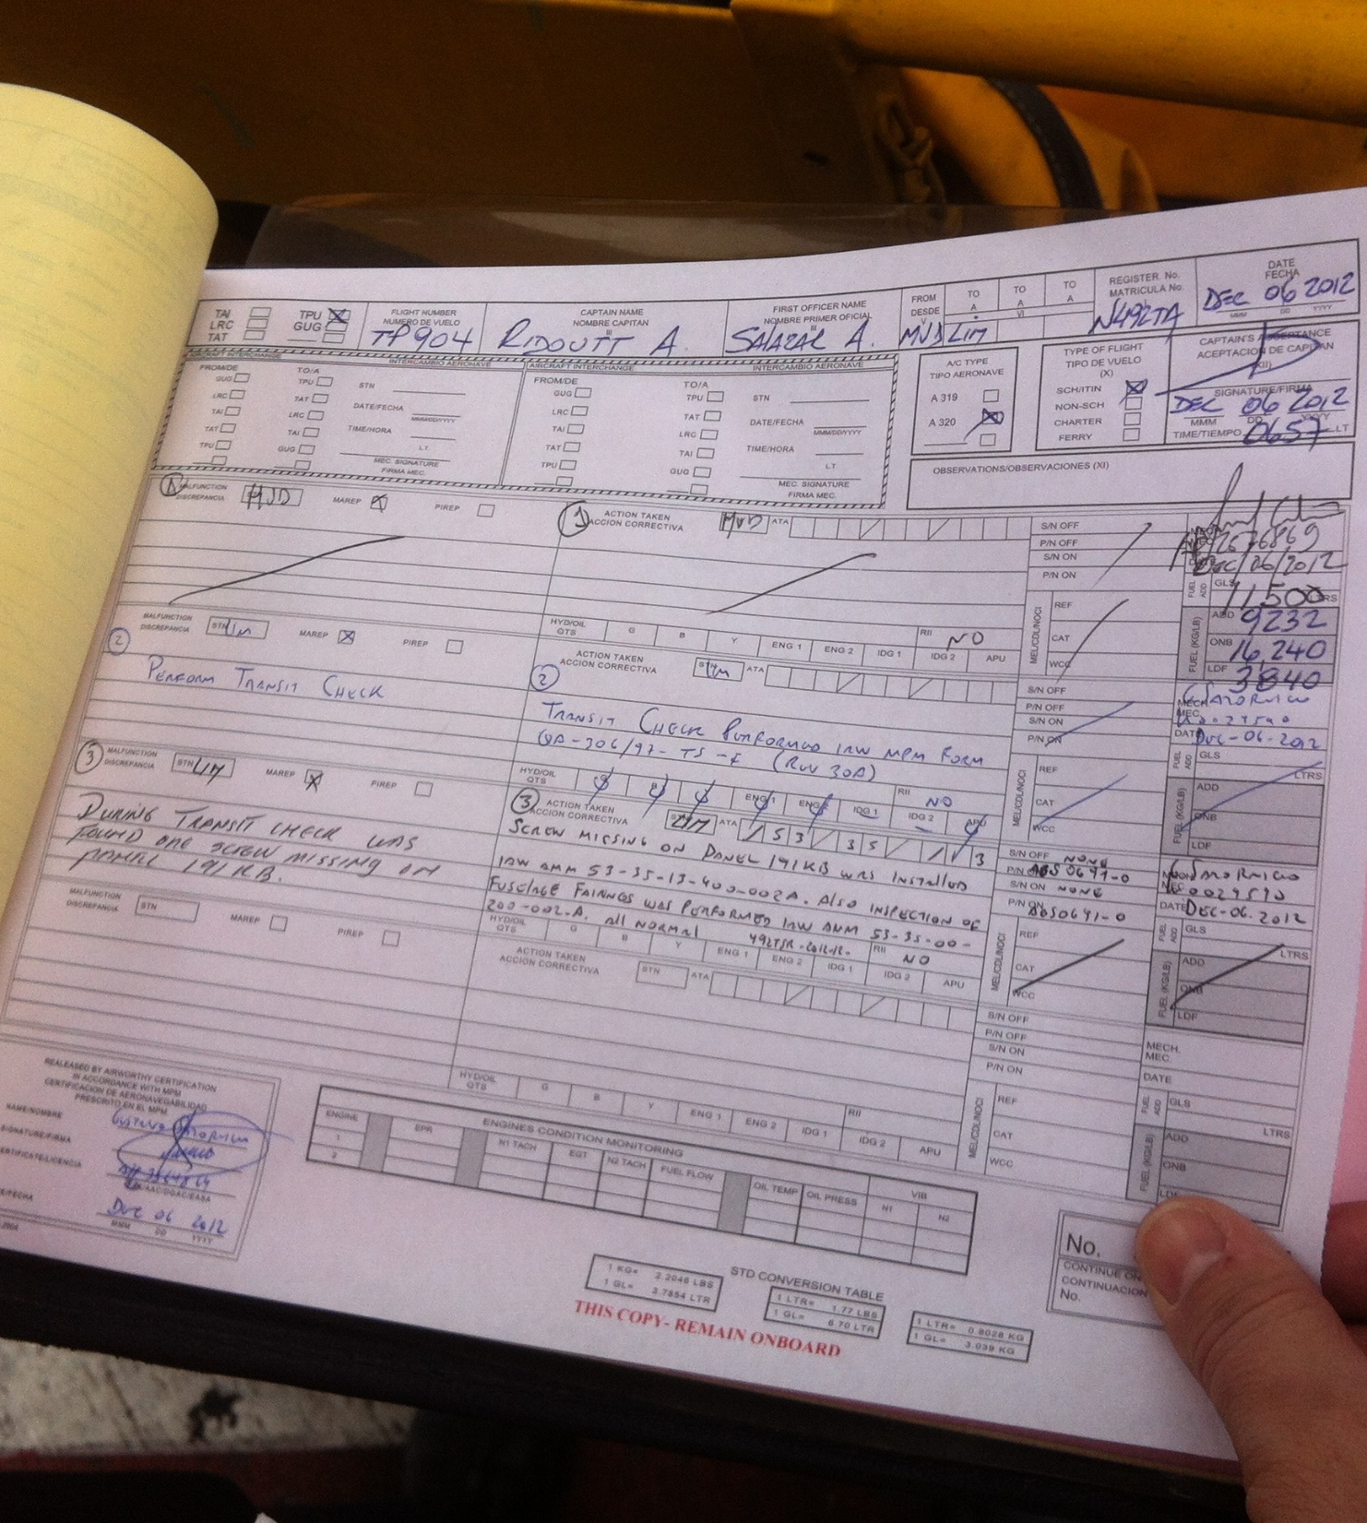
Día de descubrimiento
Día calendario en el que una falla del funcionamiento de un equipo/instrumento fue registrado en el libro de a bordo (bitácora de vuelo) de la aeronave.
Este día es excluido de los días calendario o de vuelo, especificados en la MEL para el intervalo de reparación.
Aplicable a todas las categorías de la MEL.
Notes:
3.12 Día del descubrimiento.- Día calendario en el que una falla del funcionamiento de un equipo/instrumento fue registrado en el libro de a bordo (bitácora de vuelo) de la aeronave. Este día es excluido de los días calendario o de vuelo, especificados en la MMEL para el intervalo de reparación de un ítem inoperativo de equipo, y es aplicable a todos los ítems MMEL en las Categorías A, B, C, y D. El solicitante y el inspector deben establecer un tiempo de referencia mediante el cual un día empieza y termina sus 24 horas. Este tiempo de referencia es establecido para asegurar el cumplimiento con el período de reparación de los ítems o equipamiento.

Slide 20

Los solicitantes deben asegurar que ningún vuelo se inicie cuando varios elementos de la MEL se encuentren inoperativos, si previamente no se ha llegado a la conclusión de que la interrelación que exista entre los sistemas o componentes inactivos no dará lugar a una degradación inaceptable del nivel de seguridad o a un aumento indebido de la carga de trabajo de la tripulación de vuelo.
Notes:
3.13 Múltiples equipos inoperativos.- Los solicitantes deben asegurar que ningún vuelo se inicie cuando varios elementos de la MEL se encuentren inoperativos, si previamente no se ha llegado a la conclusión de que la interrelación que exista entre los sistemas o componentes inactivos no dará lugar a una degradación inaceptable del nivel de seguridad o a un aumento indebido de la carga de trabajo de la tripulación de vuelo.
3.14 La posibilidad de que surjan otras fallas durante la operación continuada con sistemas o equipo no operativos, también debe considerarse cuando se trate de determinar que se mantendrá un nivel de seguridad operacional aceptable. La MEL no debe apartarse de los requisitos estipulados en la sección atinente a limitaciones de la performance en el manual de vuelo, de los procedimientos de emergencia, o de otros requisitos de aeronavegabilidad establecidos por el Estado de matrícula o el Estado del explotador.

Slide 21

Aprobación para una flota
Un solicitante que posee una MEL individual para múltiples aeronaves puede reflejar equipamiento en su MEL que no está instalado en todas las aeronaves de su flota.
Para el caso es recomendable que en el título de los ítems en la MEL del solicitante se identifique la aeronave (usualmente la matrícula) a menos que el solicitante determine que no hay necesidad de hacerlo.
Notes:
3.15 Aprobación para una flota.- Un solicitante que posee una MEL individual para múltiples aeronaves puede reflejar equipamiento en su MEL que no está instalado en todas las aeronaves de su flota; en este caso es recomendable que en el título de los ítems en la MEL del solicitante se identifique la aeronave (usualmente la matrícula) a menos que el solicitante determine que no hay necesidad de hacerlo.

Slide 22
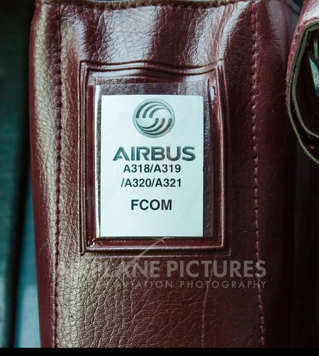
Conflicto con otra documentación aprobada por la AAC del Estado de matrícula
La MEL no puede crear conflicto con otra documentación aprobada por la AAC del Estado de matrícula tales como las limitaciones del manual de vuelo aprobadas y directrices de aeronavegabilidad.
La MEL del solicitante puede ser más restrictiva que la MMEL, pero bajo ninguna circunstancia puede ser la MEL menos restrictiva
Notes:
3.16 Conflicto con otra documentación aprobada por la AAC del Estado de matrícula.- La MEL no puede crear conflicto con otra documentación aprobada por la AAC del Estado de matrícula tales como las limitaciones del manual de vuelo aprobadas y directrices de aeronavegabilidad. La MEL del solicitante puede ser más restrictiva que la MMEL, pero bajo ninguna circunstancia puede ser la MEL menos restrictiva.

Slide 23

Estado de matrícula diferente al Estado del explotador
Cuando el Estado del explotador no sea el mismo que el Estado de matrícula, el Estado del explotador verificará que la MEL en evaluación no afecte a la aeronave en el cumplimiento de los requisitos de aeronavegabilidad continua del Estado de matrícula.
Deberá tenerse en cuenta que las diferencias de algún requisito sean incluidas en la columna “Remarks” a fin de que se tengan en cuenta aquellas diferencias.
Notes:
3.17 Estado de matrícula diferente al Estado del explotador.- Cuando el Estado del explotador no sea el mismo que el Estado de matrícula, el Estado del explotador verificará que la MEL en evaluación no afecte a la aeronave en el cumplimiento de los requisitos de aeronavegabilidad continua del Estado de matrícula. Para ello deberá tener en cuenta que las diferencias de algún requisito sean incluidas en la columna “Remarks” a fin de que se tengan en cuenta aquellas diferencias. Este proceso es importante que el solicitante lo desarrolle en el manual de operaciones (OM).

Slide 24

Programa de gestión de la MEL
Cada solicitante debe desarrollar y mantener un programa integral para la gestión de la reparación de los elementos listados en la MEL aprobado por la AAC.
El programa de gestión de la MEL puede ser desarrollado y deberá ser parte del MCM.
Manual de
Control de
mantenimiento
Notes:
3.18 Requisitos del programa de gestión de la MEL.- Cada solicitante debe desarrollar y mantener un programa integral para la gestión de la reparación de los elementos listados en la MEL aprobado por la AAC. Un programa de gestión MEL puede ser desarrollado y deberá ser parte del MCM, el cual será aceptado por la AAC y autorizará a un solicitante a ser utilizado con la MEL. Cada solicitante debe describir su programa de gestión de la MEL en un documento o manual parte del MCM.

Slide 25
Programa de gestión de la MEL
.
Método de seguimiento
Un plan de reparación
Un plan de revisión
El programa de gestión de la MEL debe incluir:
Funciones y responsabilidades
Procedimientos para controlar las extensiones
Requisitos adicionales
Notes:
3.18.1 Cada programa de gestión de la MEL debe incluir lo siguiente:
Método de seguimiento. Cada programa de gestión MEL debe tener un método para el seguimiento de la fecha y, en cuando sea apropiado, el tiempo de un ítem que ha sido diferido y posteriormente reparado. El método de seguimiento debe incluir una supervisión de:
El número de ítems diferidos por aeronave; y
Cada ítem diferido para determinar:
La razón de cualquier demora en la reparación;
El tiempo de retraso; y
La fecha estimada en que el ítem será reparado.
Un plan de reparación. Cada programa de gestión de la MEL debe contener un plan para reunir todas las partes, herramientas, personal de mantenimiento, y la aeronave en un momento específico y la instalación apropiada para su reparación.
Un plan de revisión. Cada programa de gestión de la MEL debe incluir un plan para la revisión de los ítems diferidos debido a la falta de disponibilidad de partes para asegurarse de que existe una orden de compra con una fecha de entrega segura.
Funciones y responsabilidades. Cada programa de gestión de la MEL debe incluir una descripción de las funciones y responsabilidades específicas, por puesto de trabajo, del personal que dirige el programa.
Procedimientos para controlar las extensiones. Cada programa de gestión de la MEL debe disponer de procedimientos para el control de las extensiones a intervalos específicos máximos de reparación (si está permitido), para incluir el límite de la extensión y de los procedimientos que se utilizarán para la autorización continua por única vez.
Requisitos adicionales. Cada programa de gestión de la MEL debe contener procedimientos que establezca:
qué hacer cuando falle un ítem después de que una aeronave salga del área de la rampa o la puerta de despacho (gate), pero antes del despegue; y
como los cambios y revisiones a los procedimientos encontrados en los manuales y referenciados en la MEL, son identificados, seguidos y comunicados al IPO y el IPM para su revisión y aprobación.

Slide 26

Extensión de autorización continua simple
Si el MCM tiene un programa de extensión de la MEL desarrollado y aceptado por la AAC, esta aceptación autoriza a un solicitante a utilizar una extensión de autorización continua simple para aprobar una extensión por única vez a reparaciones de ítems categoría B y C, tal como se específica en el MEL aprobado por la AAC
Notes:
3.18.2 Extensión de autorización continua simple. Si el MCM tiene un programa de extensión de la MEL desarrollado y aceptado por la AAC, esta aceptación autoriza a un solicitante a utilizar una extensión de autorización continua simple para aprobar una extensión por única vez a reparaciones de ítems categoría B y C, tal como se específica en el MEL aprobado por la AAC.

Slide 27

Cada programa de gestión de la MEL desarrollado en el MCM de cada solicitante deberá contener procedimientos para controlar las extensiones para los intervalos de reparación del ítem.
Notes:
3.18.2.1 Procedimientos para controlar las extensiones.- Cada programa de gestión de la MEL desarrollado en el MCM de cada solicitante deberá contener procedimientos para controlar las extensiones para los intervalos de reparación del ítem. El procedimiento debe incluir las limitaciones de cada extensión y el método por el cual el solicitante aprueba una extensión de autorización continua simple.

Slide 28
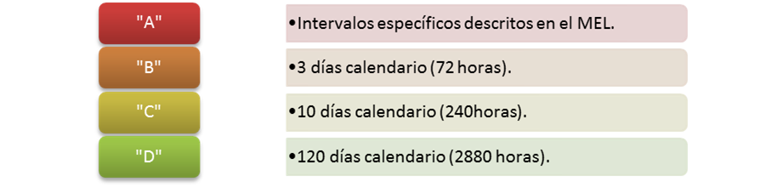
Extensión de autorización continua simple
Un solicitante no está autorizado a utilizar una extensión para las reparaciones de los ítems categoría A y D.
El procedimiento desarrollado en el MCM referente al programa de gestión de la MEL permitirá al solicitante a aprobar por única vez la extensión de autorización continua simple para los items categoría B y C solamente.
El solicitante debe notificar al IPO y al IPM dentro de las 24 horas de aprobación de la extensión de autorización continua simple
Notes:
3.18.2.2 Un solicitante no está autorizado a utilizar una extensión para las reparaciones de los ítems categoría A y D.
3.18.2.3 El procedimiento desarrollado en el MCM referente al programa de gestión de la MEL permitirá al solicitante a aprobar por única vez la extensión de autorización continua simple para las reparaciones de items categoría B y C solamente.
3.18.2.4 El solicitante debe notificar al IPO y al IPM dentro de las 24 horas de aprobación de la extensión de autorización continua simple.

Slide 29

Solo el IPO puede aprobar extensiones de reparación de items de categoría B y C después que el solicitante ha ejercido su privilegio de extensión de autorización continua simple.
Notes:
3.18.2.5 Solo el IPO puede aprobar extensiones de reparación de items de categoría B y C después que el solicitante ha ejercido su privilegio de extensión de autorización continua simple. Para ello debe tener en cuenta lo siguiente:
El IPO considerará la solicitud de una prorroga adicional sobre una base caso por caso;
Si el IPO decide aprobar una prorroga adicional, debe hacerlo en coordinación con el IPM y ambos deben estar de acuerdo en que la prorroga puede ser otorgada, el periodo de extensión adicional empieza al final del periodo de tiempo de la extensión actual;
La extensión máxima de tiempo que un IPO puede aprobar para una extensión adicional no deberá exceder el intervalo de tiempo de la categoría de reparación original (por ejemplo, para una reparación de categoría B es de 3 días; para una reparación de categoría C es de 10 días);
Cualquier extensión adicional.

Slide 30

Extensión de autorización continua simple
Cada extensión de un intervalo de reparación no deberá exceder el intervalo de la reparación original.
El solicitante no debe abusar del privilegio de extensión de autorización continua simple o usarlos indiscriminadamente.
Notes:
3.18.2.6 Cada extensión de un intervalo de reparación no deberá exceder el intervalo de la reparación original. Por ejemplo: una reparación de un ítem de categoría B con un intervalo de 3 días calendarios consecutivos puede solo extenderse por esos 3 días consecutivos calendarios.
3.18.2.7 El solicitante no debe abusar del privilegio de extensión de autorización continua simple o usarlos indiscriminadamente. Si el responsable de la seguridad operacional de la AAC designado por el Director General de la AAC determina que el solicitante ha abusado del uso del privilegio de la extensión de autorización continua simple, el responsable de la seguridad operacional de la AAC podrá suspender o retirar este privilegio. La suspensión o el retiro de este privilegio deberá constar en el procedimiento que el solicitante desarrolle y acepte la AAC en el MCM.

Slide 31

Extensión de autorización continua simple
La suspensión o el retiro del privilegio de la extensión de autorización continua simple deberá constar en el procedimiento que el solicitante desarrolle y acepte la AAC en el MCM.
Tener en cuenta:
documentar la evidencia del abuso que el solicitante ha venido efectuando.
El responsable de seguridad operacional dispondrá a los inspectores del explotador (IPO e IPM) que efectúen la enmienda del MCM y retiren este programa de gestión del MEL del MCM
Notes:
3.18.2.8 El personal de la AAC asignado al explotador debe tener en cuenta lo siguiente:
Debe documentar la evidencia del abuso que el solicitante ha venido efectuando, para ello en el MCM se establecerá que se considera un abuso que afecta este privilegio; y
El responsable de seguridad operacional dispondrá a los inspectores del explotador (IPO e IPM) que efectúen la enmienda del MCM y retiren este programa de gestión del MEL del MCM;

Slide 32
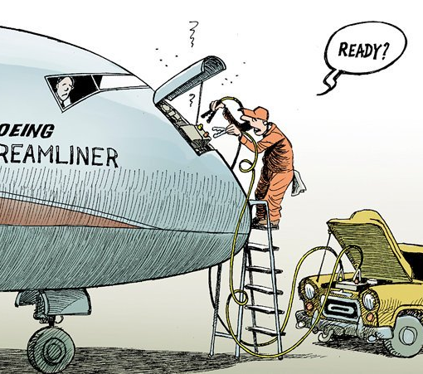
Conducción de operaciones con ítems inoperativos
Todo el personal debe entender claramente los requisitos reglamentarios asociados con la conducción de operaciones con items inoperativos:
Aplicabilidad de la MEL;
Falla de un ítem después del despacho de la rampa o puerta de despacho (gate), durante el remolque (push-back), taxeo y antes del despegue (take off).
Falla de ítem después del despegue.
Notes:
3.18.3 Conducción de operaciones con ítems inoperativos. Todo el personal debe entender claramente los requisitos reglamentarios asociados con la conducción de operaciones con items inoperativos:
3.18.3.1. Aplicabilidad de la MEL, la MEL puede ser aplicada a un ítem MEL recientemente identificado como inoperativo hasta antes del despegue (take off) de la aeronave. El despegue está definido como el acto de comenzar un vuelo en el cual una aeronave es acelerada desde el estado de reposo a la de vuelo. Para los efectos de la MEL, esto se traduce para el punto en el cual el piloto físicamente empieza a aplicar potencia para iniciar el despegue o se despega de la superficie.
3.18.3.2. Falla de un ítem después del despacho de la rampa o puerta de despacho (gate), durante el remolque (push-back), taxeo y antes del despegue (take off). Los inspectores asignado al solicitante deben asegurarse que el solicitante haya desarrollado en el programa de gestión de la MEL las políticas y procedimientos requeridos para:
Establecer que las fallas de items que ocurren después de que la aeronave sale del área de la rampa o puerta de despacho, remolque, taxeo, y antes del despegue, se establezcan procedimientos en la MEL para que el ítem que requiera la inspección del personal de mantenimiento, el despegue esté prohibido hasta completarse la inspección necesaria.
Asegurarse que una aeronave no despegue con un ítem inoperativo hasta que el proceso de diferido de la MEL se haya completado.
3.18.3.3. Falla de ítem después del despegue. El MEL no aplica para los items que fallan después del despegue. Las tripulaciones de vuelo manejaran los items con falla de acuerdo con lo que establezca el manual de vuelo de la aeronave (AFM) y los procedimientos aprobados del solicitante. Sin embargo, la falla de cualquier ítem.

Slide 33
Esquema del formato de la MEL
Página de portada (Cover) (opcional)
Preámbulo (requerido) - MMEL Policy Letter PL – 034
Tabla de contenido (requerido)
Página de control. (requerido)
Esquema
El registro de revisiones (requerido)
Página de cambios resaltantes (Highlights) (opcional)
Definiciones (requerido) - MMEL Policy Letter PL – 025
Sección de códigos ATA de la MMEL (requerido).
Notes:
Esquema del formato de la MEL
Los solicitantes pueden copiar el formato del esquema del MMEL a su MEL. El solicitante podrá también personalizar su formato MEL siempre que el formato no sea menos restrictivo que la MMEL. El formato del MMEL contiene 8 secciones. El MEL siempre deberá incluir seis (6) de esas secciones. Las ocho (8) secciones son las siguientes, cada sección opcional y requerida estará identificada:
Nota: El solicitante podrá incluir secciones de información adicional en adición a las que se mencionarán.
Página de portada (Cover) (opcional). El formato de portada e información podría ser el mismo que la del MMEL. Si una página de portada es utilizada, esta deberá contener la revisión del MMEL en la que se basó el desarrollo de la MEL. El solicitante podrá incluir información adicional en la página de control para proporcionar flexibilidad y funciones de aprobación adicional.
Tabla de contenido (requerido). La tabla de contenido es un lista de todas las páginas de la MEL por título y la correspondiente identificación de la página. El formato varia debido a las preferencias del formateo del solicitante.
El registro de revisiones (requerido). Este registro contiene la identificación de la revisión (usualmente un número) y la fecha de la revisión. También puede contener una lista de páginas revisadas, un casillero para las iniciales de la persona responsable de los cambios y mejoras adicionales para el uso por el solicitante. El formato varía de acuerdo a la preferencia del solicitante.
Definiciones (requerido). No todas las definiciones de la MMEL están obligadas a estar en la MEL del solicitante, ya que algunas están relacionadas con cuestiones de formato, tipos de aeronaves específicas y determinados tipos de operaciones. Algunas partes de una definición de la MMEL podrían ser editadas y/o no requeridas, pero la intención de la definición debe ser la misma y no puede ser menos restrictiva que la MMEL. Las definiciones de los términos utilizados en la MMEL y la MEL se encuentran en la Carta de política de la MMEL (MMEL Policy Letter) (PL) – 025. Todas las PL pueden ser encontradas dentro de la página web del Sistema de Gestión de la información de los Estándares de Vuelo (FSIMS) bajo las publicaciones activas MMEL & AEG Guidance Documents.
Preámbulo (requerido). El preámbulo de la MMEL debe ser reproducido textualmente en cada MEL, sin ninguna modificación, utilizando los requisitos de las políticas que se encuentran en la página FAA MMEL PLs.
Nota: Los solicitantes que conducen operaciones bajo el reglamento LAR 121 y 135 utilizaran el preámbulo contenido en el MMEL PL-034.
Página de control. (requerido). La página de control se utiliza para hacer el seguimiento de la situación de la MEL e incluye un registro del estado de revisión o la fecha de cada página del MEL del solicitante. También puede ser utilizado como un medio de transmitir aprobación de la AAC a la MEL. Como mínimo, la página de control debe contener:
El nombre del solicitante;
Un listado de todas las páginas en el MEL (incluyendo la fecha de cada página y su número o número de revisión);
El número de revisión de la MMEL en que se basa la MEL; y
Un casillero para la firma del IPO (sólo necesario si esta página se utiliza como medio de transporte de la aprobación de la AAC de la MEL).
Página de cambios resaltantes (Highlights) (opcional), Esta página contiene un resumen de los cambios realizados por el solicitante en cada revisión.
Sección de códigos ATA de la MMEL (requerido). Cada MEL debe contener las secciones codificadas de las ATA de la MMEL.

Slide 34
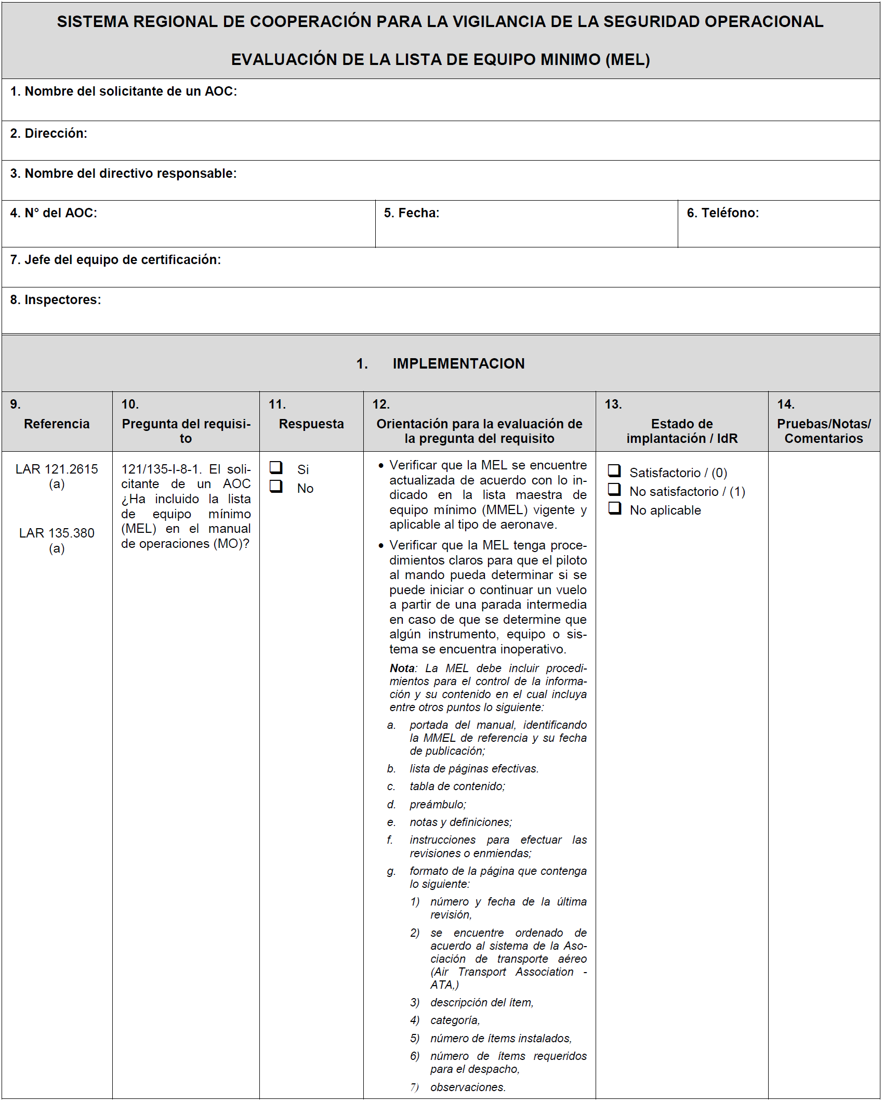
Lista de verificación
Para la revisión de la MEL debe utilizarse la lista de verificación LV121/135-I-7-MIA - Evaluación de la MEL de un solicitante de un AOC; adicionalmente, el inspector puede utilizar como documentación de soporte de la evaluación la MMEL, las Policy Letter (FAA) cuando sea aplicable, los reglamentos referidos a la MEL y el MCM.
Notes:
Lista de verificación
Cada inspector deberá utilizar la Lista de verificación LV121/135-I-7-MIA referenciada en el Apéndice B del MIA en la fase de preparación de la inspección, considerando como referencia para el tema contenido en este capítulo. El inspector puede utilizar como documentación de soporte de la evaluación la MMEL, las Policy Letter (FAA) cuando sea aplicable, los reglamentos referidos a la MEL y el MCM.

Slide 35
Lista de verificación
La LV permite verificar:
Implementación de la lista de equipo mínimo (MEL)
01
Realización de operaciones con instrumentos y equipos inoperativos
02
03
Manual de control de mantenimiento
Programa de gestión de la MEL
04
Notes:
Evaluación de la MEL de un solicitante de un AOC
2.1 Implementación de la lista de equipo mínimo (MEL).- El inspector de aeronavegabilidad deberá evaluar la implementación y el contenido de la MEL que haya sido desarrollado de acuerdo a la MMEL aprobada por el Estado de diseño. El detalle de los aspectos a evaluar se encuentra en los Ítems 121/135-I-7-1 y 121/135-I-7-2 de la Lista de verificación LV121/135-I-7-MIA.
2.2 Realización de operaciones con instrumentos y equipos inoperativos.- El inspector debe verificar que la MEL cuente con procedimientos para realizar operaciones con instrumentos y equipos inoperativos. El detalle de los aspectos a evaluar se encuentra en los Ítems 121/135-I-7-3 y 121/135-I-7-4 de la Lista de verificación LV121/135-I-7-MIA.
2.3 Manual de control de mantenimiento.- El inspector debe verificar que el MCM cuente con procedimientos para el despacho con ítems inoperativos. El detalle de los aspectos a evaluar se encuentra en el Ítem 121/135-I-7-5 de la Lista de verificación LV121/135-I-7-MIA.
2.4 Programa de gestión de la MEL.- El inspector debe verificar que el MCM contenga el programa de gestión de la MEL en el cual se establezcan los procesos a seguir por el personal del solicitante en caso de requerir extensión de un ítem MEL. El detalle de los aspectos a evaluar se encuentra en el ítem 121/135-I-7-6 de la lista de verificación LV121/135-I-7-MIA.

Slide 36

Resultado de la evaluación de la MEL
El inspector de operaciones asignado en coordinación con el personal de aeronavegabilidad debe revisar completamente la MEL presentada por el solicitante de servicios aéreos, analizar los resultados y determinar si dicha MEL cumple con la MMEL y los requisitos del LAR.
Notes:
Resultado
3.1 El inspector de operaciones asignado en coordinación con el personal de aeronavegabilidad debe revisar completamente la MEL presentada por el solicitante de servicios aéreos, analizar los resultados y determinar si dicha MEL cumple con la MMEL y los requisitos del LAR.
3.1 Si se hallan deficiencias durante la revisión y evaluación de la MEL, se informará con la definición del indicador de riesgo del resultado de la inspección del cumplimiento de los requisitos reglamentarios al jefe del equipo de certificación (JEC) o al inspector de operaciones asignado, quien lo pondrá en conocimiento del solicitante de la aprobación de la MEL.

Slide 37

Los resultados obtenidos de la evaluación al cumplimiento de los requisitos reglamentarios relacionados con la MEL producen como consecuencia la aprobación de este documento por la AAC del Estado del explotador
Notes:
Aprobación
4.1 Los resultados obtenidos de la evaluación al cumplimiento de los requisitos reglamentarios relacionados con la MEL producen como consecuencia la aprobación de este documento por la AAC del Estado del explotador.
4.2 Una vez concluida la etapa de revisión del programa, se enviará una carta con las constataciones al solicitante de la aprobación de la MEL. Cuando todos los requisitos para la aprobación de la MEL hayan sido cumplidos se entregará este documento aprobado al solicitante.
4.3 El inspector de operaciones recepcionará todos los documentos cursados por el solicitante y procederá al archivo en los registros de la AAC.

Slide 38


